Slide 1
第七届智能机器人大赛 培训视频
第一节 arduino IDE安装和功能介绍

Slide 2
arduino IDE 简介
arduino主要包含两个主要的部分：硬件部分是可以用来做电路连接的Arduino电路板；另外一个则是Arduino IDE，你的计算机中的程序开发环境。你只要在IDE中编写程序代码，将程序上传到Arduino电路板后，程序便会告诉Arduino电路板要做些什么了。
跨平台
Arduino IDE可以在Windows、Macintosh OS X、Linux三大主流操作系统上运行，而其他的大多数控制器只能在Windows上开发。
简单清晰
Arduino IDE基于processing IDE开发。对于初学者来说，极易掌握，同时有着足够的灵活性。Arduino语言基于wiring语言开发，是对 AVRGCC库的二次封装，不需要太多的单片机基础、编程基础，简单学习后，你也可以快速的进行开发。
开放性
Arduino的硬件原理图、电路图、IDE软件及核心库文件都是开源的，在开源协议范围内里可以任意修改原始设计及相应代码。

Slide 3
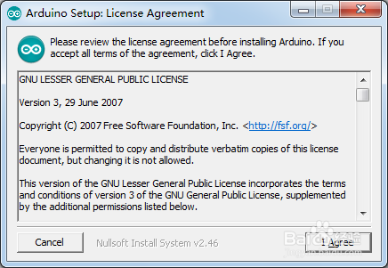
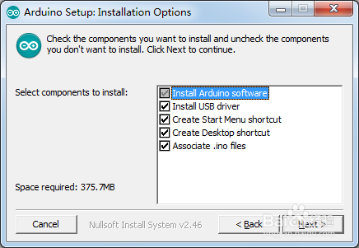
安装过程
首先下载安装包，双击.exe文件，出现下面界面
然后出现
点击 I Agree
点击Next

Slide 4
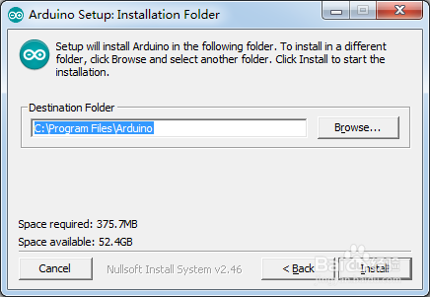
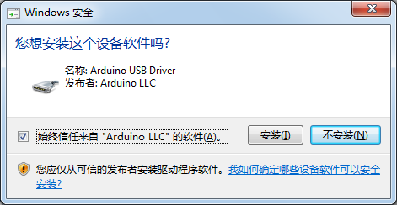

安装过程
你可以点击Browse…选择你需要安装的路径或者直接在Destination下键入你要的目录
最后会出现下面的界面，点击安装
然后在桌面上出现这个图标，安装就完成啦~\(≧▽≦)/~
然后点击 Install

Slide 5
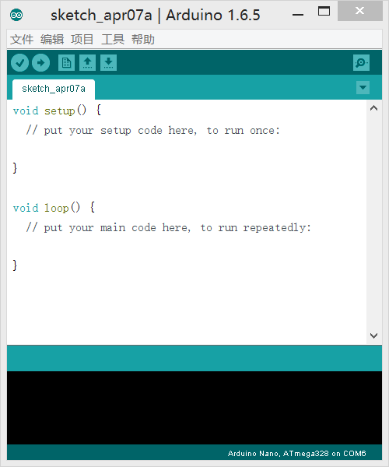
界面介绍
工具中可以修改连接端口和选择对应的arduino板子的型号
串口监视器
在文件中可以新建和保存程序文件
这就是IDE的界面
编译
上传
我们需要在中间白色部分编辑代码
当编译和上传有误，下方黑色部分会出现相应提示

Slide 6
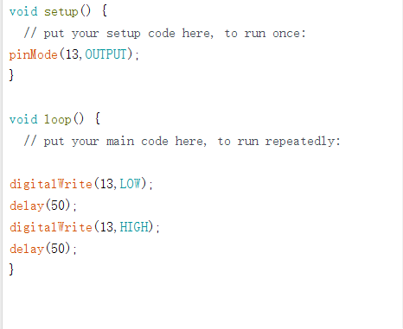
控制一盏LED
了解了界面之后我可以开始编写程序~\(≧▽≦)/~啦啦啦
我们先来试着编写一段代码来控制一盏灯
首先如其注释所示，在void setup函数后面填写只在最开始运行一遍的代码
在void loop函数后填写的代码会无限循环执行
pinMode() 函数的作用是改变单片机指定引脚的状态
这里OUTPUT指输出
digitalWrite()函数的作用是控制单片机指定引脚的高低电压
delay()函数的作用是延迟是相应的时间，单位为毫秒

Slide 7
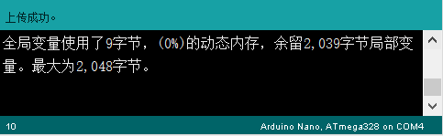
烧录程序
编写好代码之后我们就可以向单片机烧录程序~\(≧▽≦)/~
首先向电脑插入单片机，并安装驱动程序，一定要安装驱动程序，不然不得行
设备安装完成之后在IDE界面上点击工具→板→Arduino nano
然后选择串口，点击工具→端口→选择相应的COM口
最后点击长传按键
以上缺一步都莫得法
（╯‘□′）╯（┴—┴
如果点击上传之后显示下面的提示，你就成功一半啦
要是老是上传失败或者出现啥子问题也不要着急，更不要掀桌子
（╯‘□′）╯（┴—┴

Slide 8
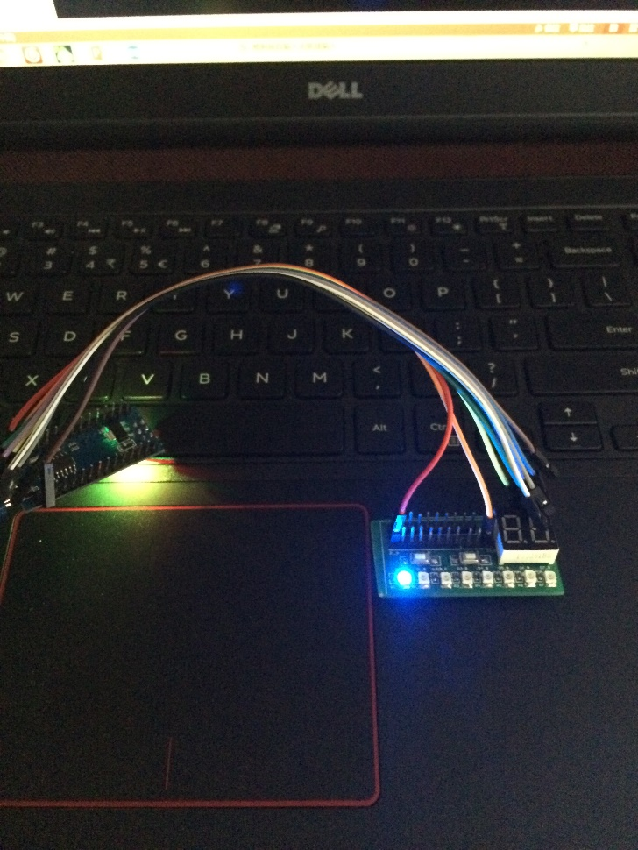
实物连接
最后将元件进行连接
用杜邦线将单片机上的3V3引脚和D13引脚分别连接到一盏LED的两端切莫连错正负极
实物可能并不相同，但原理雷同
最后的效果是这样的
其实它在闪
它在闪
在闪
闪

Slide 9
END

